Slide 1


Modelo Cliente-Servidor
Curso Técnico Superior Profissional
Tecnologias e programação de Sistemas de informação
Filipe Mariano | filipe.mariano@estsetubal.ips.pt

Slide 2
Sumário
Definição
Papel do Cliente e do Servidor
Arquitetura em Multi-Camadas
Aplicações Web
Comunicação entre Cliente e Servidor (em Aplicações Web)
Protocolo HTTP
Definição
Pedido (endereço)
Pedido (verbos)
Resposta (códigos)
Pedido-Resposta

Slide 3
Definição
- É uma arquitetura distribuída que divide tarefas entre servidores e clientes que comunicam através de uma rede de computadores ou pela Internet;
- Quando um cliente se conecta a um servidor, o servidor pode aceitar ou rejeitar a conexão. Se a conexão for aceite, o servidor estabelece e mantém a ligação com o cliente através de um protocolo específico.
- Exemplos:
Web Server
Mail Server
File Server
Database Server

Slide 4
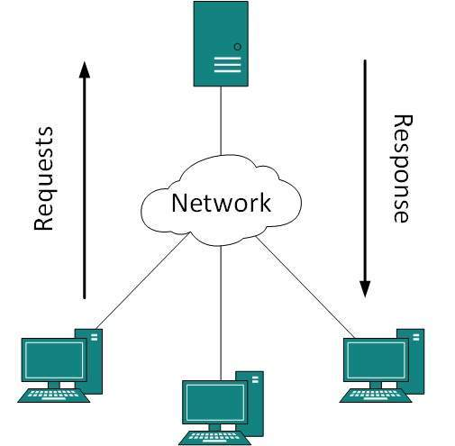
Papel do Cliente e do Servidor
- Fornece um serviço a um ou mais clientes em que o cliente faz
pedidos (request) e o servidor responde (response);
- O cliente precisa de conhecer o endereço do servidor;
- O servidor não precisa de saber da existência do cliente antes da
ligação entre ambos;
- Assim que é estabelecida a ligação, ambos podem enviar e receber
informação.

Slide 5
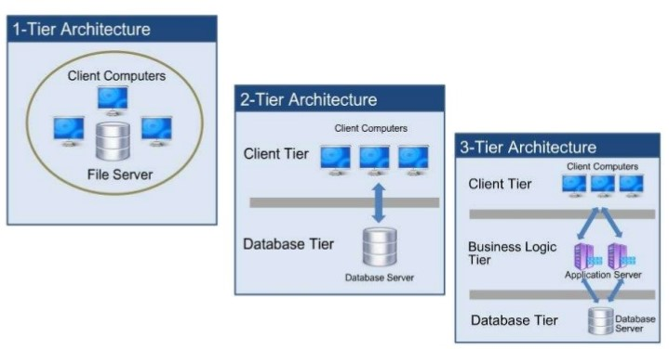
Arquitetura em Multi-Camadas (1)
Quanto maior o nº de camadas: maior complexidade e maior escalabilidade!
1 Camada
Um único utilizador e é o equivalente a executar uma aplicação num computador pessoal;
Todos os componentes necessários para executar a aplicação encontram-se localizados na mesma máquina;
2 Camadas
Separa numa camada de apresentação (cliente) e
outra de dados (servidor);
Thin Client (pouco processamento) ou Thick Client
(muito processamento)
3 Camadas
Separação nas seguintes camadas:
Camada de Apresentação
Camada de Lógica do Negócio
Camada de Dados

Slide 6
Arquitetura em Multi-Camadas (2)
3 (ou mais) Camadas (continuação)
- Camada de Lógica do Negócio processa constrangimentos e aplica regras de negócio antes de enviar os dados para o cliente, provenientes da camada de dados.
- Os clientes podem mudar sem necessidade de alterar os componentes ligados ao servidor.
- Proporciona maior segurança nos diferentes componentes ligados ao servidor.
Maior disponibilidade do sistema.
Arquitetura mais comum nas Aplicações Web.

Slide 7
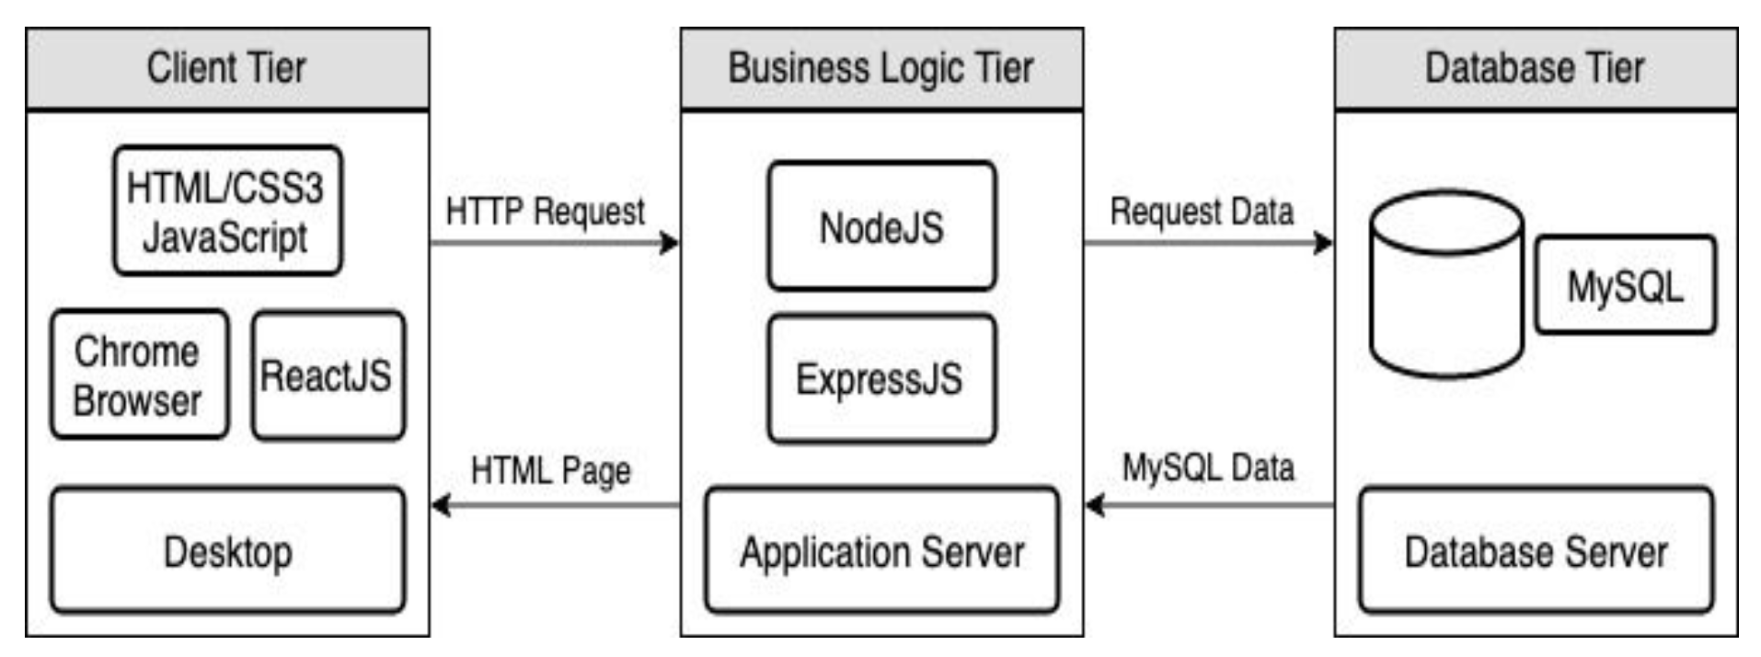
Aplicações Web
Quem são os clientes?
Web browsers
Exemplo de arquitetura:
Client-side
Server-side

Slide 8
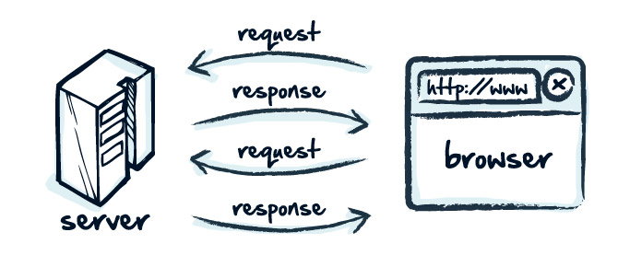
Comunicação entre Cliente e Servidor
- No modelo cliente-servidor a comunicação entre cliente e servidor é realizada através de um protocolo de comunicação.
- Nas Aplicações Web essa comunicação é feita através do Protocolo HTTP.
- O protocolo HTTP evoluiu ao longo dos anos:
HTTP 0.9
HTTP 1.0
HTTP 1.1 (mais utilizado hoje em dia)
HTTP 2.0 (levará ainda vários anos a ser adoptado
por todos os clients)

Slide 9
Protocolo HTTP: Definição
- Significa Hyper Text Transfer Protocol
- Funciona como protocolo de pedido‑resposta:
um browser envia um pedido HTTP para um servidor
o servidor retorna uma resposta HTTP para o cliente
a resposta contém dados de informação e o conteúdo requerido pelo
cliente
- Protocolo bastante simples para trocar mensagens de texto entre duas máquinas
- O browser solicita um determinado recurso, através de URL, ao servidor
- Depois da resposta ser enviada, o servidor não mantém nenhuma informação (diz-se “stateless”)
se existir uma nova pergunta do mesmo cliente, esta é tratada como se fosse o primeiro contacto

Slide 10
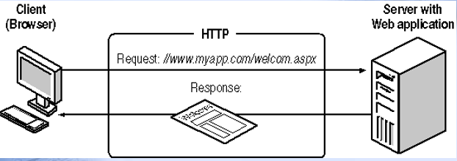
Protocolo HTTP: Pedido (endereço)
http://sundown.wou.edu:80/en/mail.html?lang=en&laurel=on&cal=1
Domínio
Porto
Protocolo
Ficheiro
Caminho
Parâmetros (em query string)

Slide 11
Protocolo HTTP: Pedido (verbos)
Indicam o que se pretende do servidor
GET – solicita um recurso, completo
POST – envia informação (no corpo) para o servidor
PUT – envia informação para ser colocada no servidor
DELETE – apaga o recurso
Etc…

Slide 12
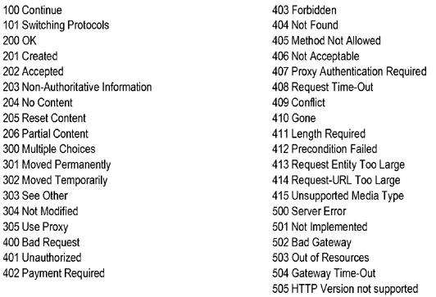
Protocolo HTTP: Resposta (códigos)
1xx - aceite
2xx - sucesso
3xx – redirecionado
4xx – erro no pedido
5xx – erro no servidor

Slide 13
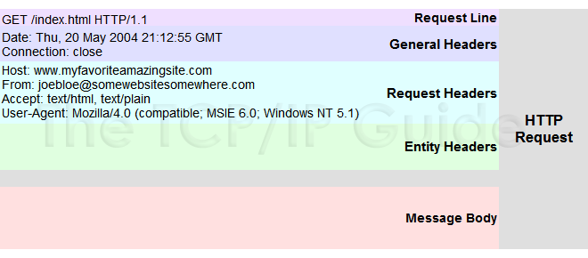
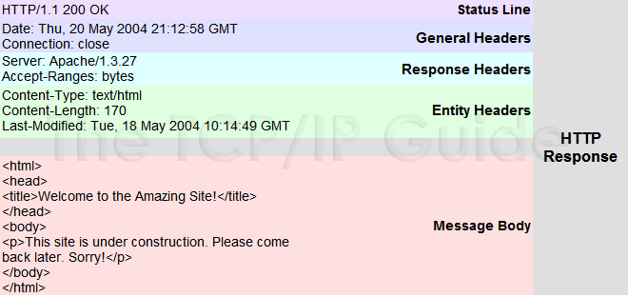
Protocolo HTTP: Pedido-Resposta
Versão 1.1
Comunicação baseada em “Request” – “Response”. Exemplo:

Slide 14

Dúvidas

